Slide 1
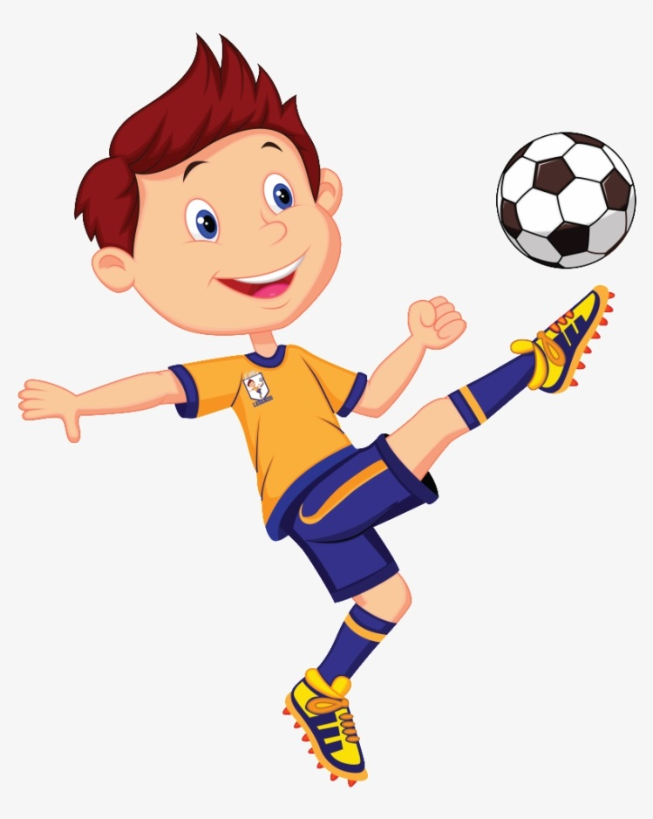
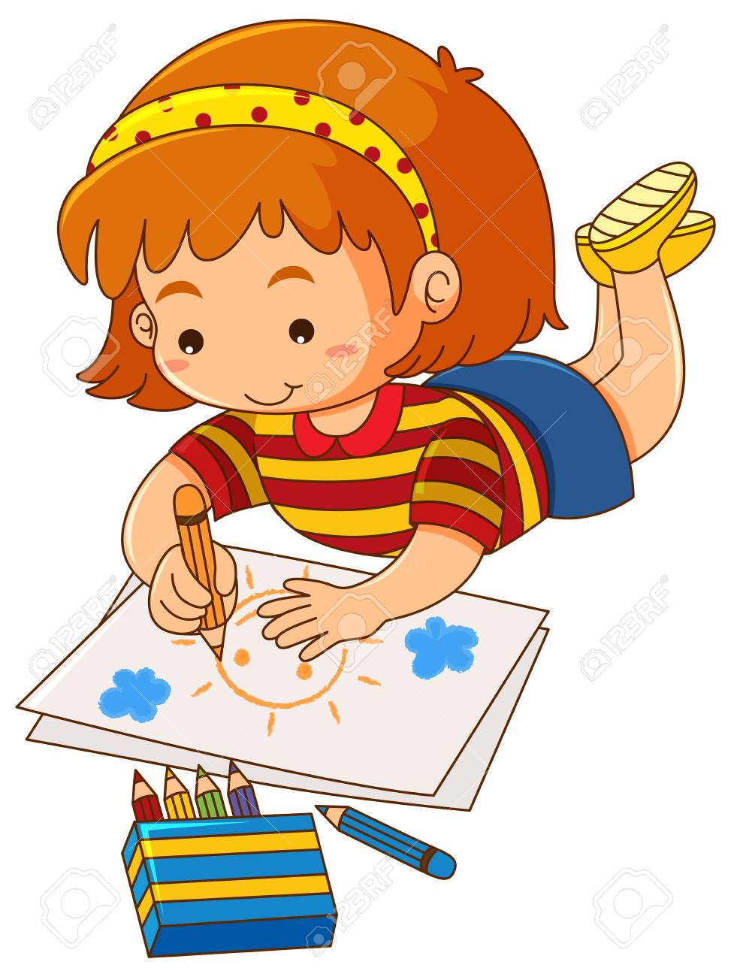
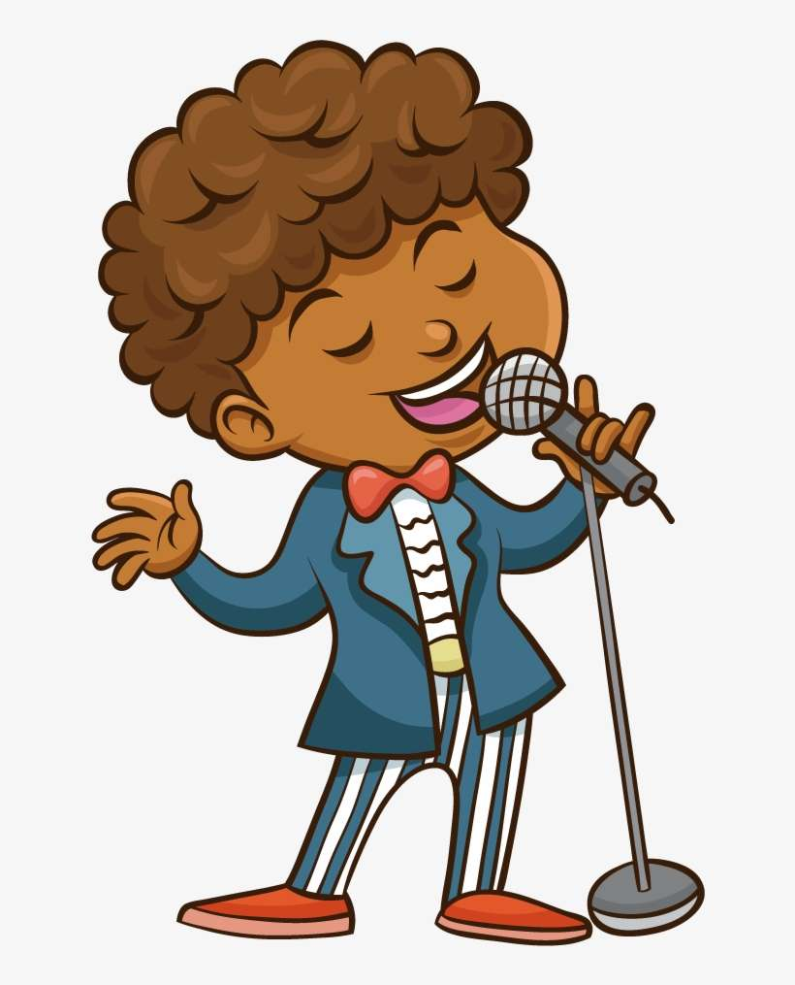
Дитячі захоплення

Slide 2
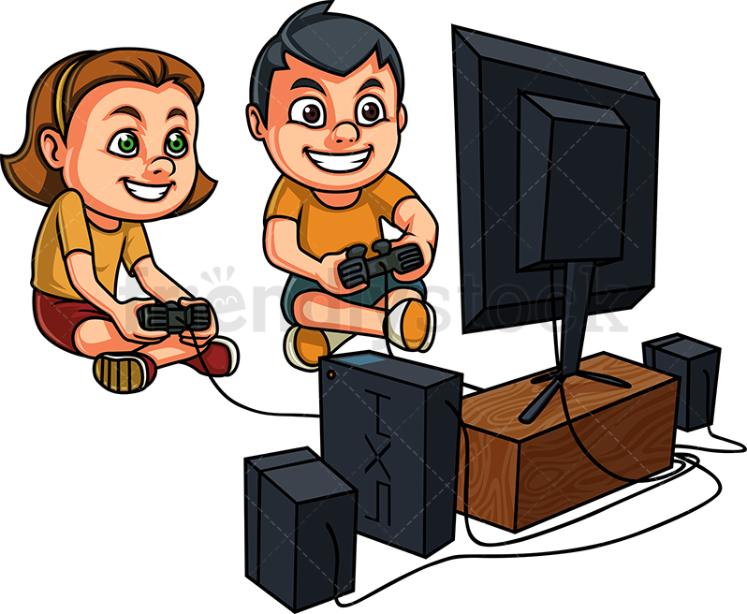
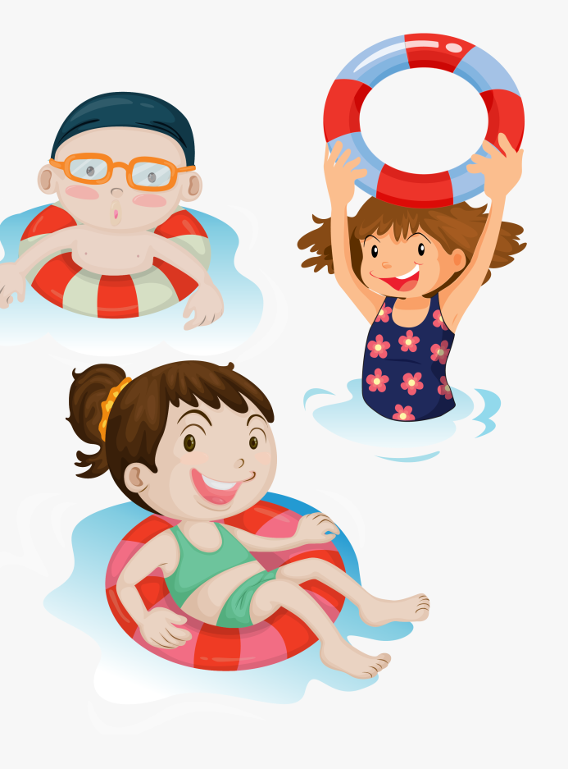
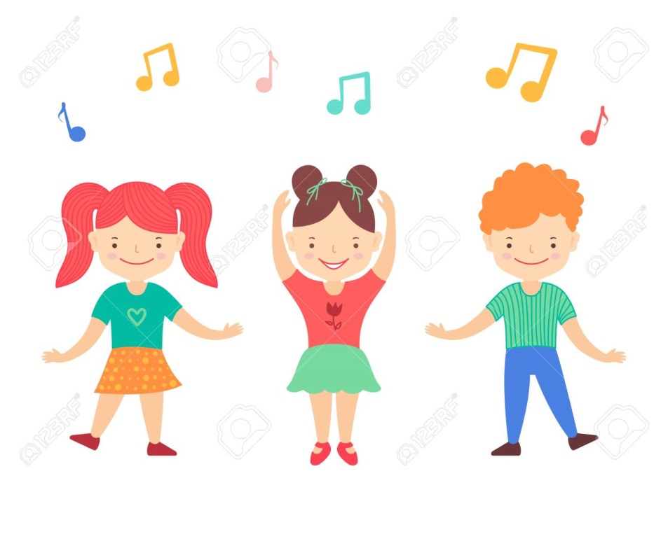

Slide 3

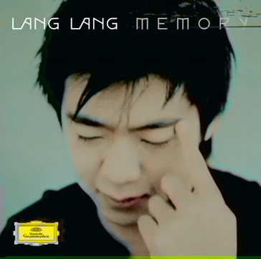
Роберт Шуман.
Гра в піжмурки

Slide 4
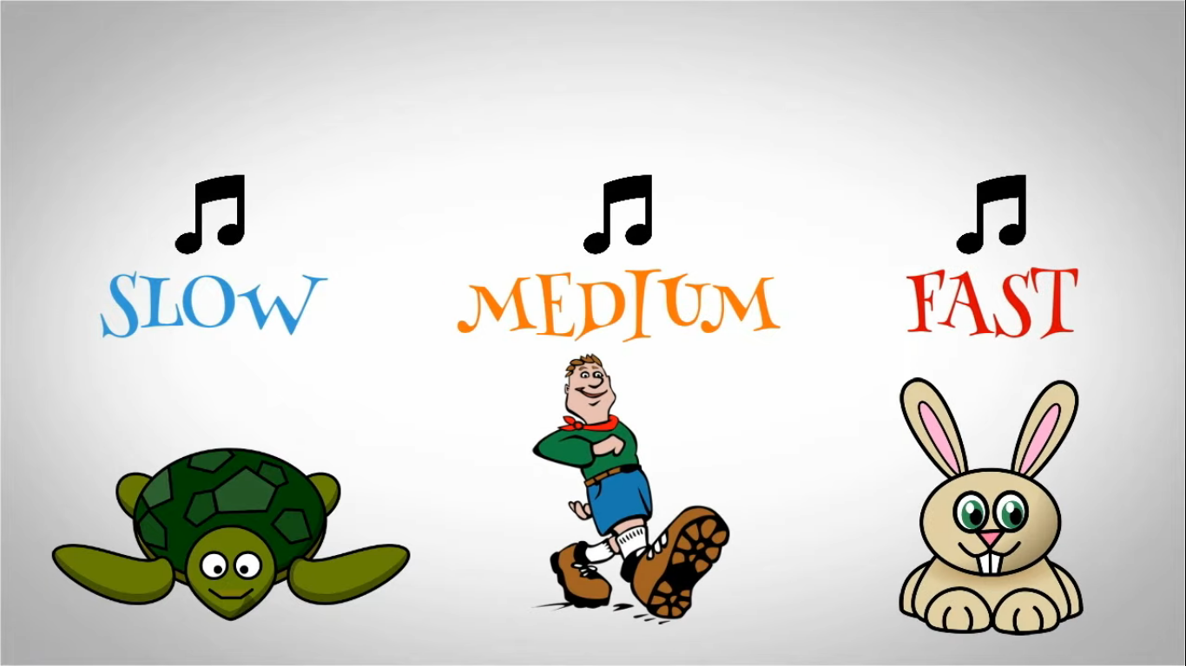
Темп – це швидкість, з якою виконується музичний твір.
Темпи бувають:

Slide 5
Largo
(читається «лярго») повільно
Presto
(читається «престо»)
швидко

Slide 6
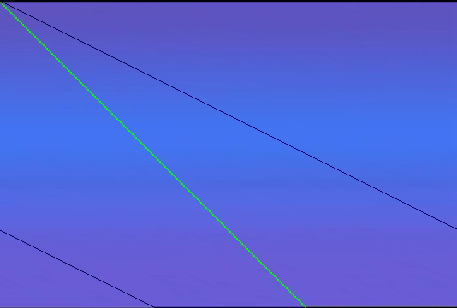

Slide 7


Slide 8


